Slide 1
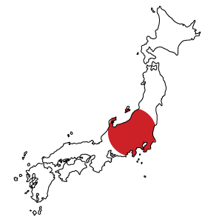
Culture of
JAPAN
22101559 맹석영

Slide 2

CONT ENTS
일본의 의복문화
일본의 식문화
일본의 주거문화
-

Slide 3
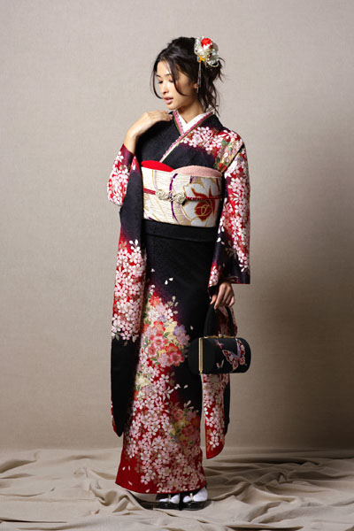
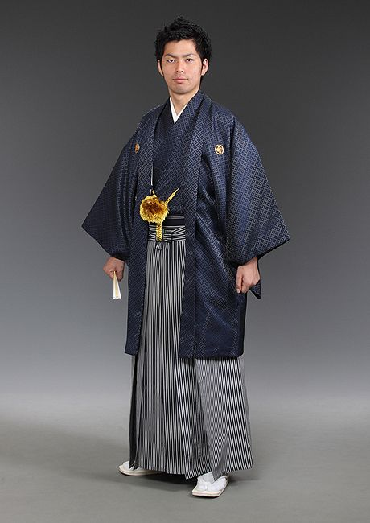
일본의 의복문화
일본의 전통 의상인 기모노는 입학식이나 졸업식 등의 격식을 갖추어야 하는 자리에 입음

Slide 4
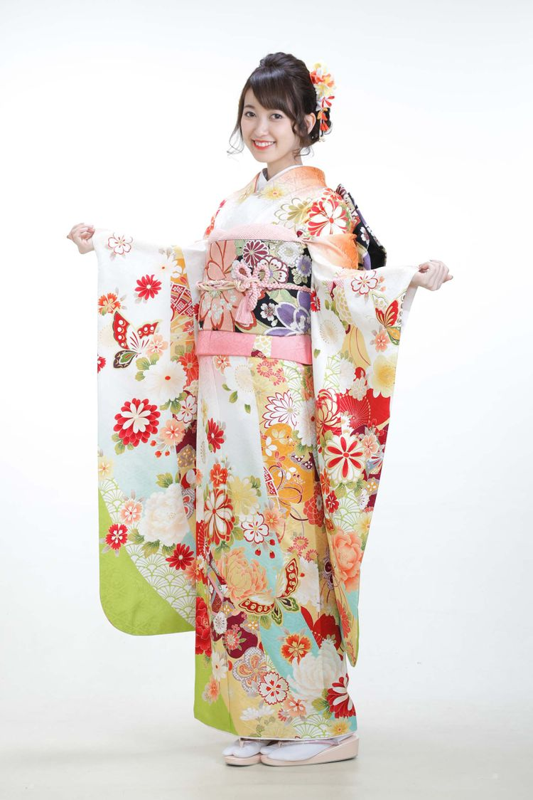
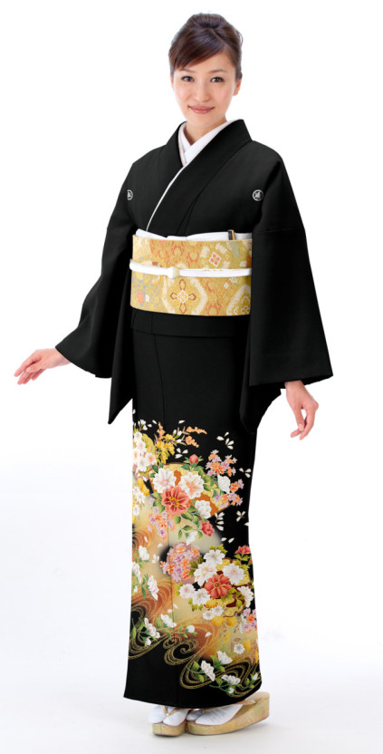
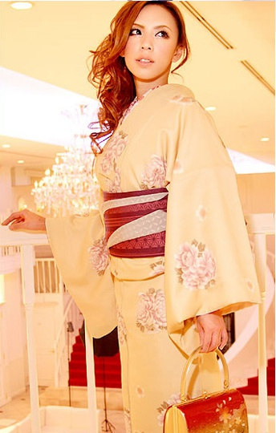
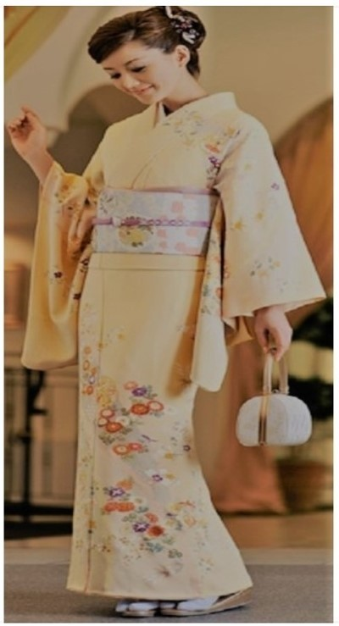
여성 기모노의 종류
후리소데 - 미혼 여성의 예복으로 기모노 가운데 가장 화려함
토메소데 - 기혼 여성의 예복으로 격조가 높은 기모노임
코몬 - 기모노 가운데 가장 캐주얼한 기모노임
호몬기 - 방문할 때 입는 옷이라는 뜻을 가지고 있는 약식 예복임

Slide 5
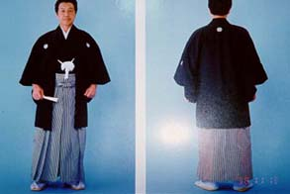
남성의 기모노
남성은 위에 걸치는 옷인 하오리를 입고 바지에는 하카마를 입음

Slide 6
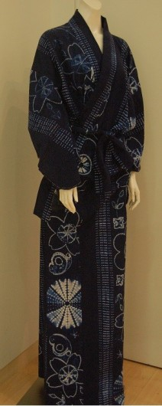
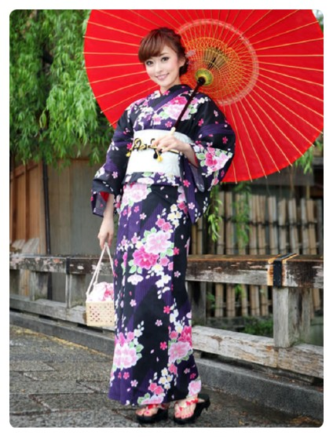
유카타
유카타는 여름 축제나 목욕 후 입는 간편하고 목면 옷임

Slide 7
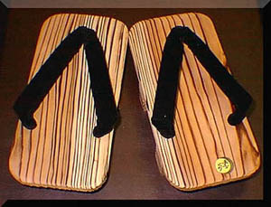
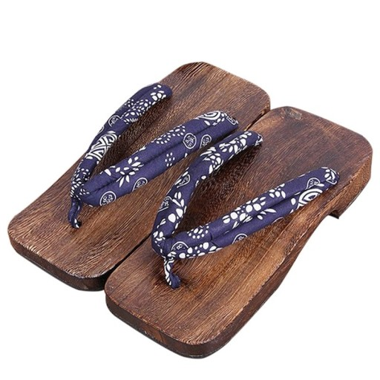
조리(ぞうり)와 게타(げた)
조리 (ぞうり)는 기모노의 정장과 함께 신으며, 짚이나 섬유, 가죽 등 여러 가지 재료를 사용하는데 점차 고급화 되어 가는 경향이 있음
게타 (げた)의 기본 재료는 목재이며, 유카타와 같은 평상복에 곁들여 신음

Slide 8
참고 영상
https://youtu.be/5j-6_OT0nIc

Slide 9
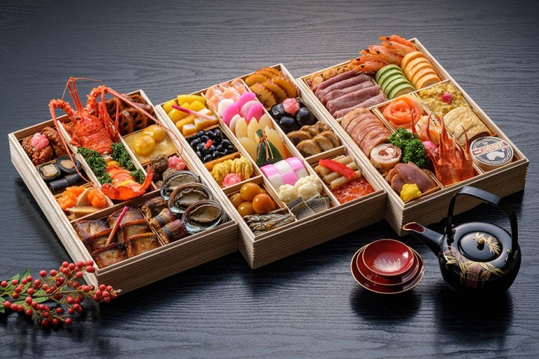
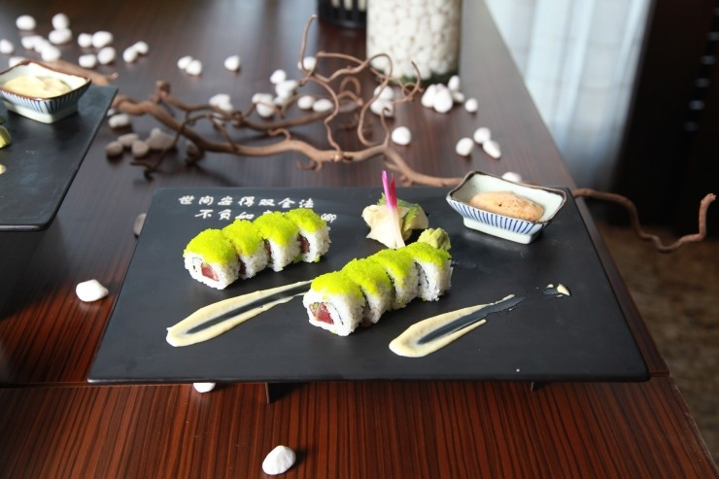
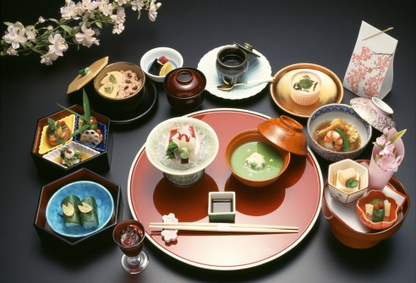
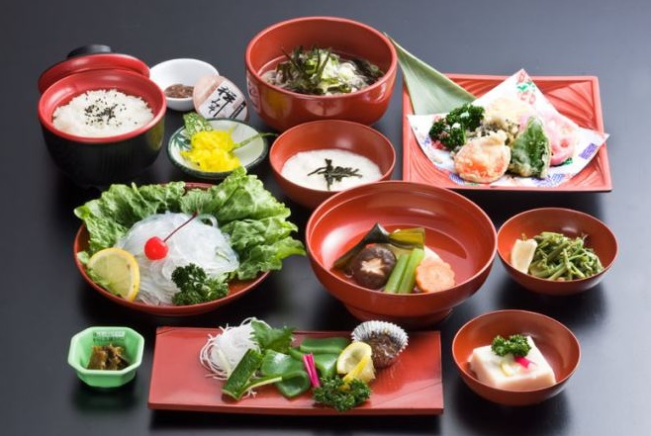
일본의 식문화
일본의 전통음식
오세치 요리- 정월에 먹는 일본의 대표적인 명절 요리임
혼젠 요리- 무사나 귀족들이 손님을 접대할 때에 내던 요리임
가이세키 요리- 작은 그릇에 조금씩 담겨 나오는 연회용 코스 요리임
쇼진 요리- 일본의 사찰 요리임

Slide 10
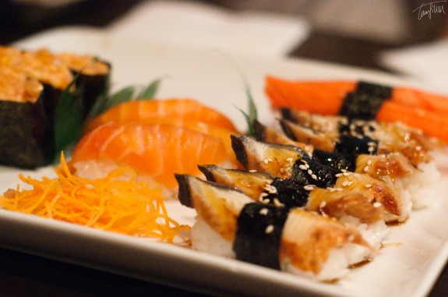
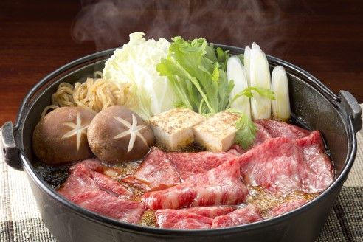
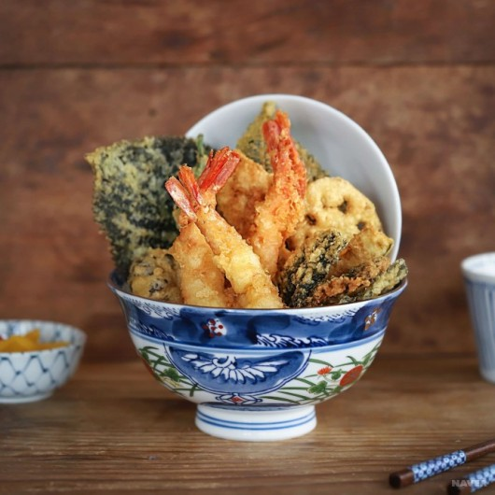
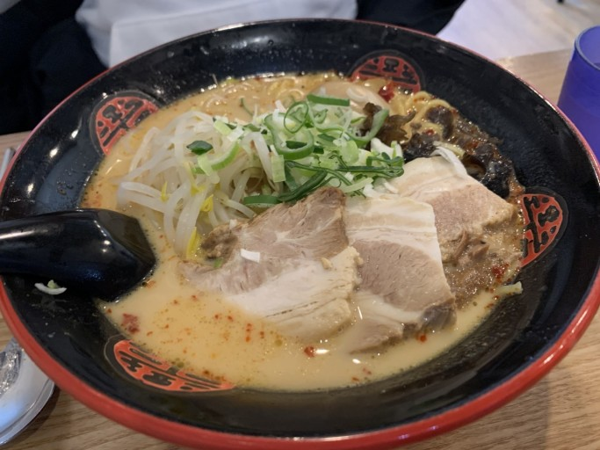
일본의 대표 음식
스시- 소금과 식초, 설탕으로 간을 한 밥 위에 얇게 저민 생선이나 김, 달걀, 채소 등을 얹거나 말아 만드는 요리임
스키야키- 간장, 설탕으로 만든 다레에 얇게 썬 고기와 대파, 두부, 배추, 실곤약 등의 재료를 넣고 자작하게 졸인 일본의 나베 요리임
텐동- 그릇에 담은 밥 위에 튀김을 올린 덮밥임
라멘- 밀가루로 만든 길고 얇은 면을 삶아 다양한 재료를 넣어 만든 중화풍의 일본 면 요리임

Slide 11
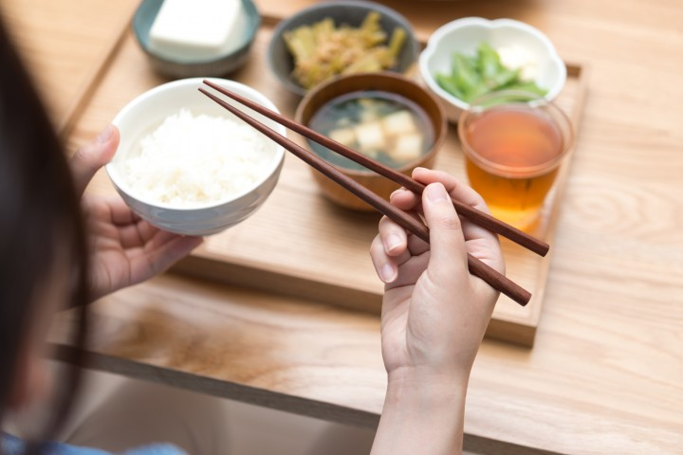
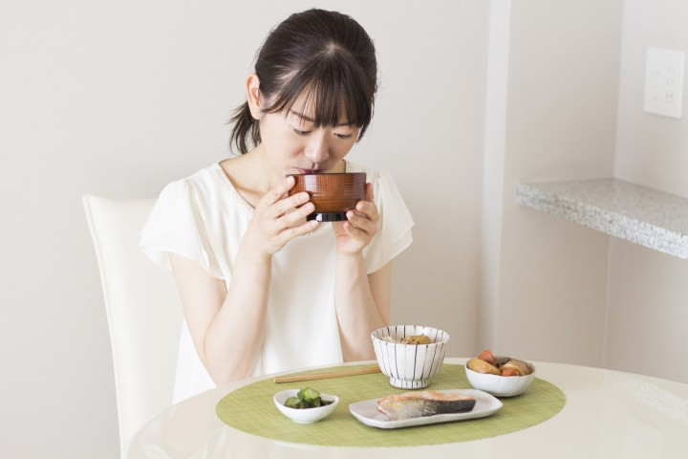
일본의 식사예절
왼손에 밥공기를 들고, 젓가락을 이용하여 밥을 먹고 국은 국그릇을 들고 마심

Slide 12
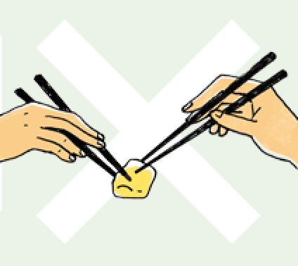
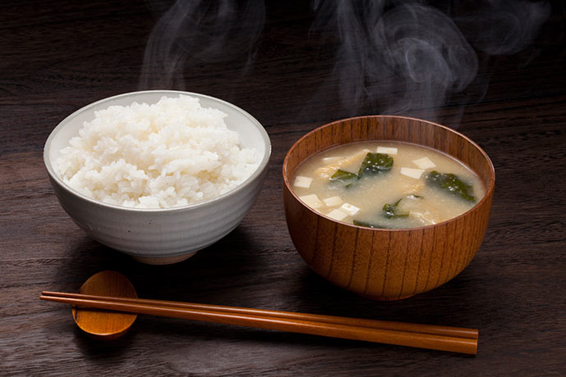
젓가락과 젓가락으로 음식을 나눠 받는 게 금기 되기 때문에 음식을 받을 때는 꼭 개인접시를 이용함 그리고 젓가락을 세로 방향으로 향하면 안 되고, 가로 방향으로 두어야 함

Slide 13
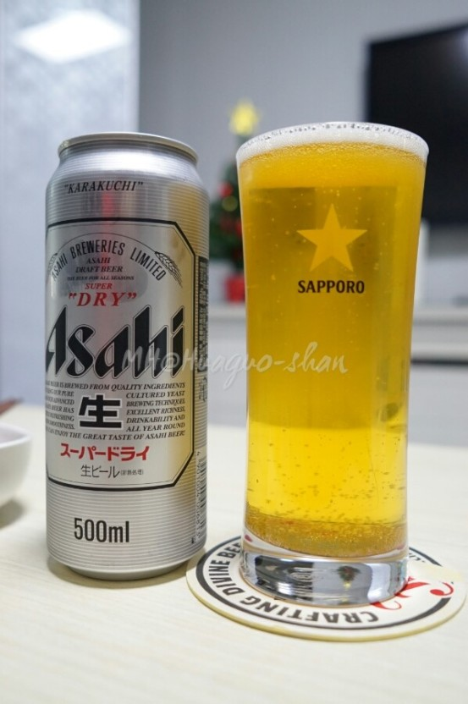
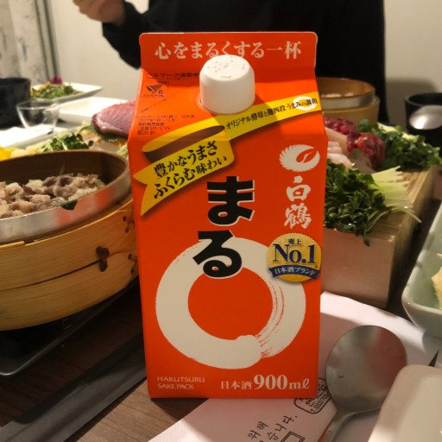
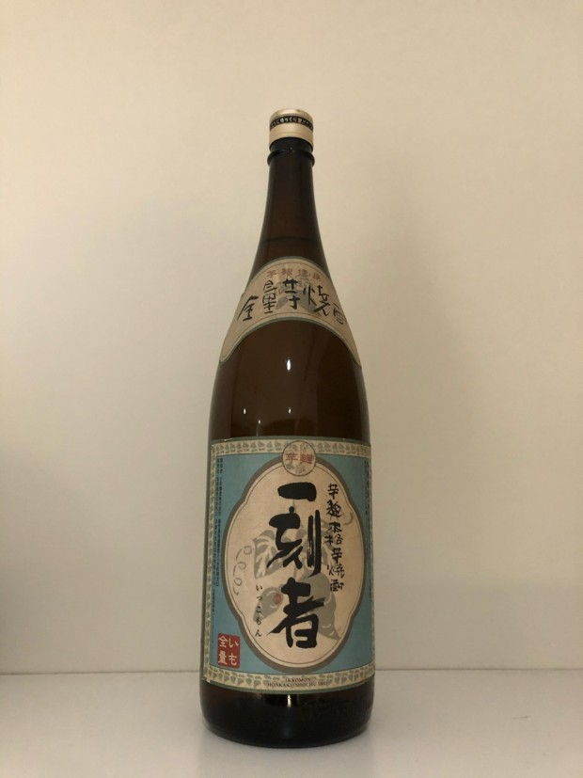
일본의 술
맥주, 청주, 소주, 위스키, 와인, 칵테일 등 여러 가지 술을 마신다. 그 중에서도 소비량이 가장 많은 것은 맥주로, 전체 주류의 70%를 차지함

Slide 14
참고 영상
https://youtu.be/pHnoQHO1s58

Slide 15
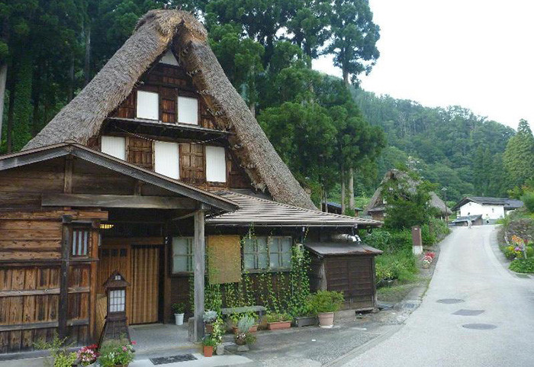
일본의 주거문화
일본의 전통가옥은 고온 다습한 관계로 통풍이 잘 되고 습기를 방지할 수 있게 건물이 높게 지어지고, 주로 목재를 사용한 것은 유연성을 이용한 지진의 대비를 위함임

Slide 16
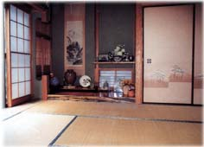
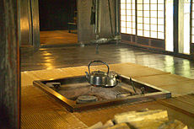
다다미와 이로리
다다미- 마루에 까는 짚으로 된 메트리스라 할수있는데, 보온과 방습의 효과를 높여 주로 이 위에서 생활함
이로리- 방바닥 또는 마루바닥을 네모나게 파서 그 가운데 난방 겸 취사를 위한 화로를 놓은 것을 말함

Slide 17
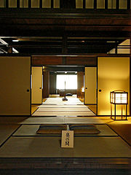
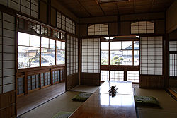
후스마와 쇼지
후스마- 가느다란 나무틀을 짜서 양면에 두껍고 튼튼한 종이나 헝겊을 바른 문을 말함
쇼지- 가느다란 나무 틀에 일본의 전통종이 와시를 한 장 발라서 채광이 가능하도록 한 창문을 말함

Slide 18
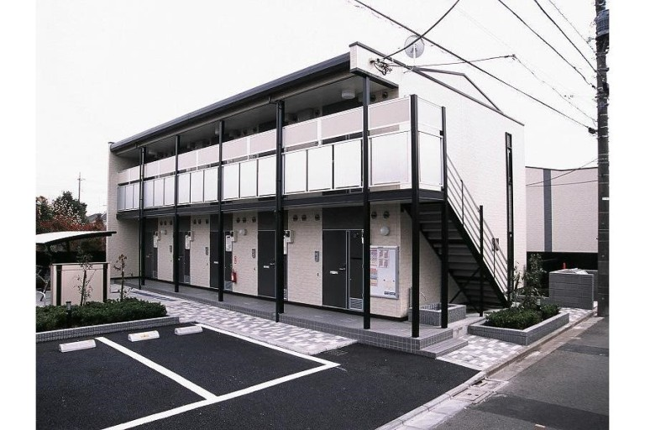
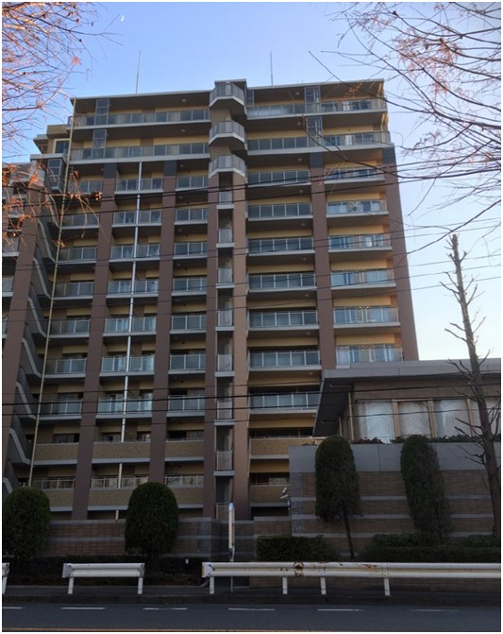
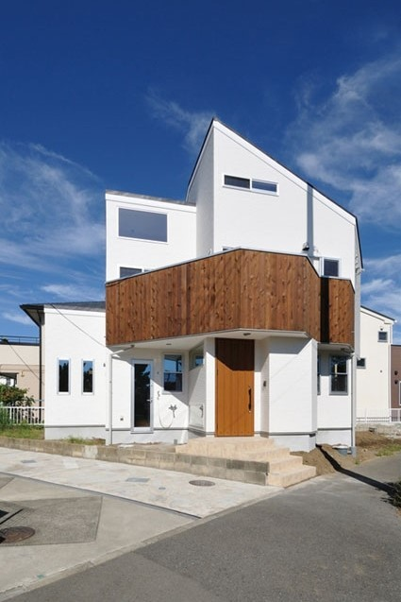
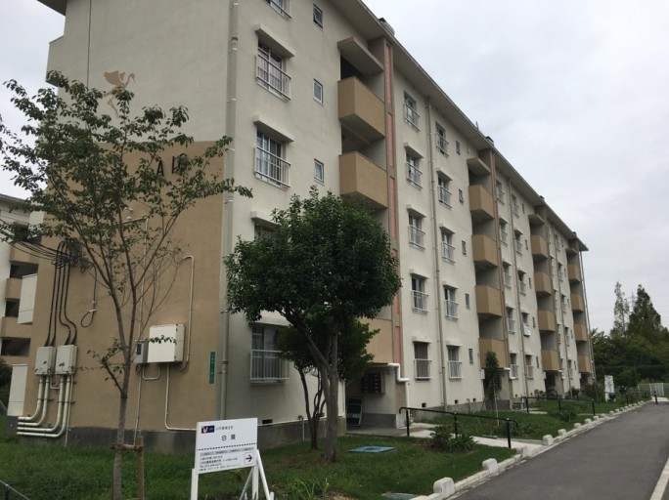
일본의 다양한 집 종류
일본에는 대표적으로 아파트, 단독주택, 맨션, 단지가 있음

Slide 19
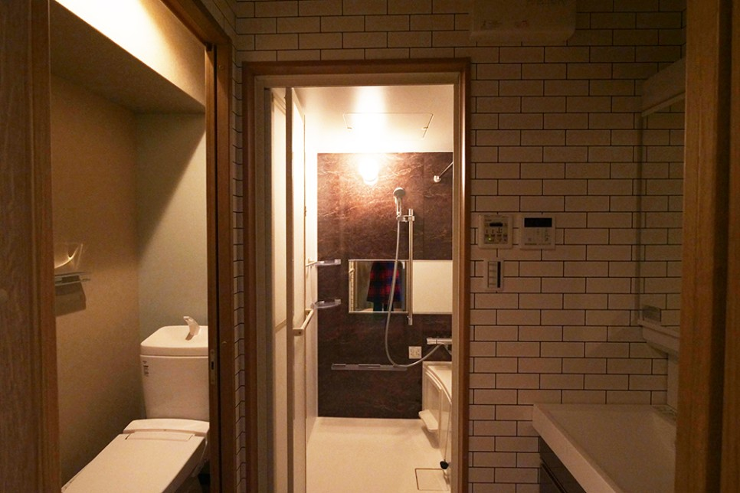
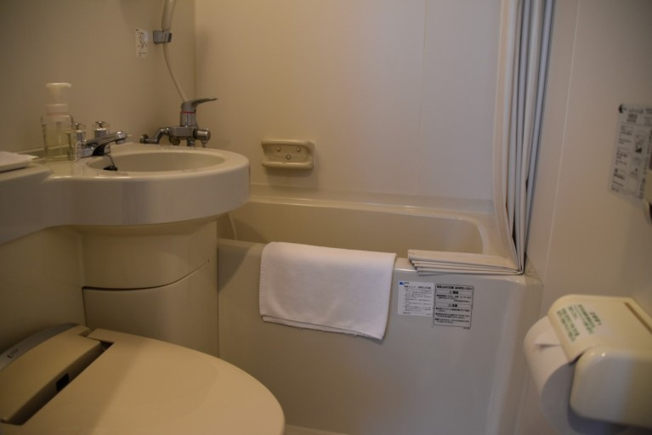
일본 집의 화장실
화장실은 분리형과 일체형이 있음
분리형- 화장실과 욕실이 따로 분리되어 있는 구조임
일체형- 화장실과 욕실이 같이 붙어 있는 구조임

Slide 20
참고 영상
https://youtu.be/VjCBfpZYT2U

Slide 21
출처
일본 문화 사이트
http://trcskim.pe.kr/html/jaryo/cult-ni.htm
네이버 블로그

Slide 22

ありがとうございます。

